Slide 1


Studievaardighede & Studiemetodes
Kwartaal 2: Week 6
Les 1
Notes:
Skyfie 1 (Voorblad)
Goeiedag, Graad 10’s. Vandag begin ons met ons volgende lesreeks oor die onderwerp Studievaardighede en Studiemetodes. Daar is baie wat gesê kan word oor hoe om jou studievaardighede te verbeter; ons gaan fokus op kernaspekte wat vir jou die meeste waarde sal toevoeg wanneer jy studeer.

Slide 2
Teen die einde van hierdie les behoort jy in staat te wees om Die volgende te kan doen:
Beskryf wat studievaardighede is en verduidelik waarom dit belangrik is vir akademiese sukses.
Definieer en onderskei tussen die konsepte: vaardighede en metodes.
Definieer die konsepte: luister en lees, en verduidelik hoe dit effektiewe leer ondersteun.
Definieer die konsepte: begrip, konsentrasie, geheue, organisasie en tydsbestuur; verduidelik hoe hierdie vaardighede effektiewe studie ondersteun en pas dit deur die les toe.
Definieer die konsepte: maak aantekeninge, breinkaarte, dinkskrum, opsomming en die keuse van belangrike konsepte, en pas dit deur die les toe.
Besin oor die toepassing van studievaardighede en -metodes en identifiseer maniere om studiegewoontes te verbeter.
Notes:
Skyfie 2 (Lesuitkomste)
Teen die einde van hierdie les behoort jy in staat te wees om die volgende te kan doen:
Beskryf wat studievaardighede is en verduidelik waarom dit belangrik is vir akademiese sukses.
Definieer en onderskei tussen die konsepte: vaardighede en metodes.
Definieer die konsepte: luister en lees, en verduidelik hoe dit effektiewe leer ondersteun.
Definieer die konsepte: begrip, konsentrasie, geheue, organisasie en tydsbestuur; verduidelik hoe hierdie vaardighede effektiewe studie ondersteun en pas dit deur die les toe.
Definieer die konsepte: maak aantekeninge, breinkaarte, dinkskrum, opsomming en die keuse van belangrike konsepte, en pas dit deur die les toe.
Besin oor die toepassing van studievaardighede en -metodes en identifiseer maniere om studiegewoontes te verbeter.

Slide 3
Kom ons besin oor jou VORIGE studie-gewoontes
WATTER STUDIETEGNIEKE/
-METODES IS GEBRUIK?
HET JY GENOEG TYD AAN JOU STUDIES BESTEE?
WAT WAS DIE RESULTATE?
Notes:
Skyfie 3 (Hersiening van vorige ervarings)
Vra leerders om oor hul vorige toets-/eksamenreeks te reflekteer en dan (kortliks) die volgende vrae te beantwoord. Laat ruimte vir verskillende antwoorde.
Het jy genoeg tyd aan jou studies bestee?
Het jy enige studievaardighede of -metodes gebruik om effektief te leer?
Is jy tevrede met jou finale Graad 9-uitslae?
Nota aan onderwyser: Hierdie aktiwiteit skep die konteks vir die inhoud wat volg.

Slide 4

Studievaardighede
Wat is studie-vaardighede?
'n Versameling vaardighede wat lees, begrip en organisering van vakinhoud moontlik maak.
Notes:
Skyfie 4 (Wat is studievaardighede?)
Vra leerders om hul eie definisie van “studievaardighede” te deel.
Studievaardighede ’n stel vaardighede wat jou help om leerinhoud te lees, te verstaan en te onthou.
Dit sluit in luister, lees, verstaan, konsentreer, memoriseer, organisasie en tydbestuur.

Slide 5
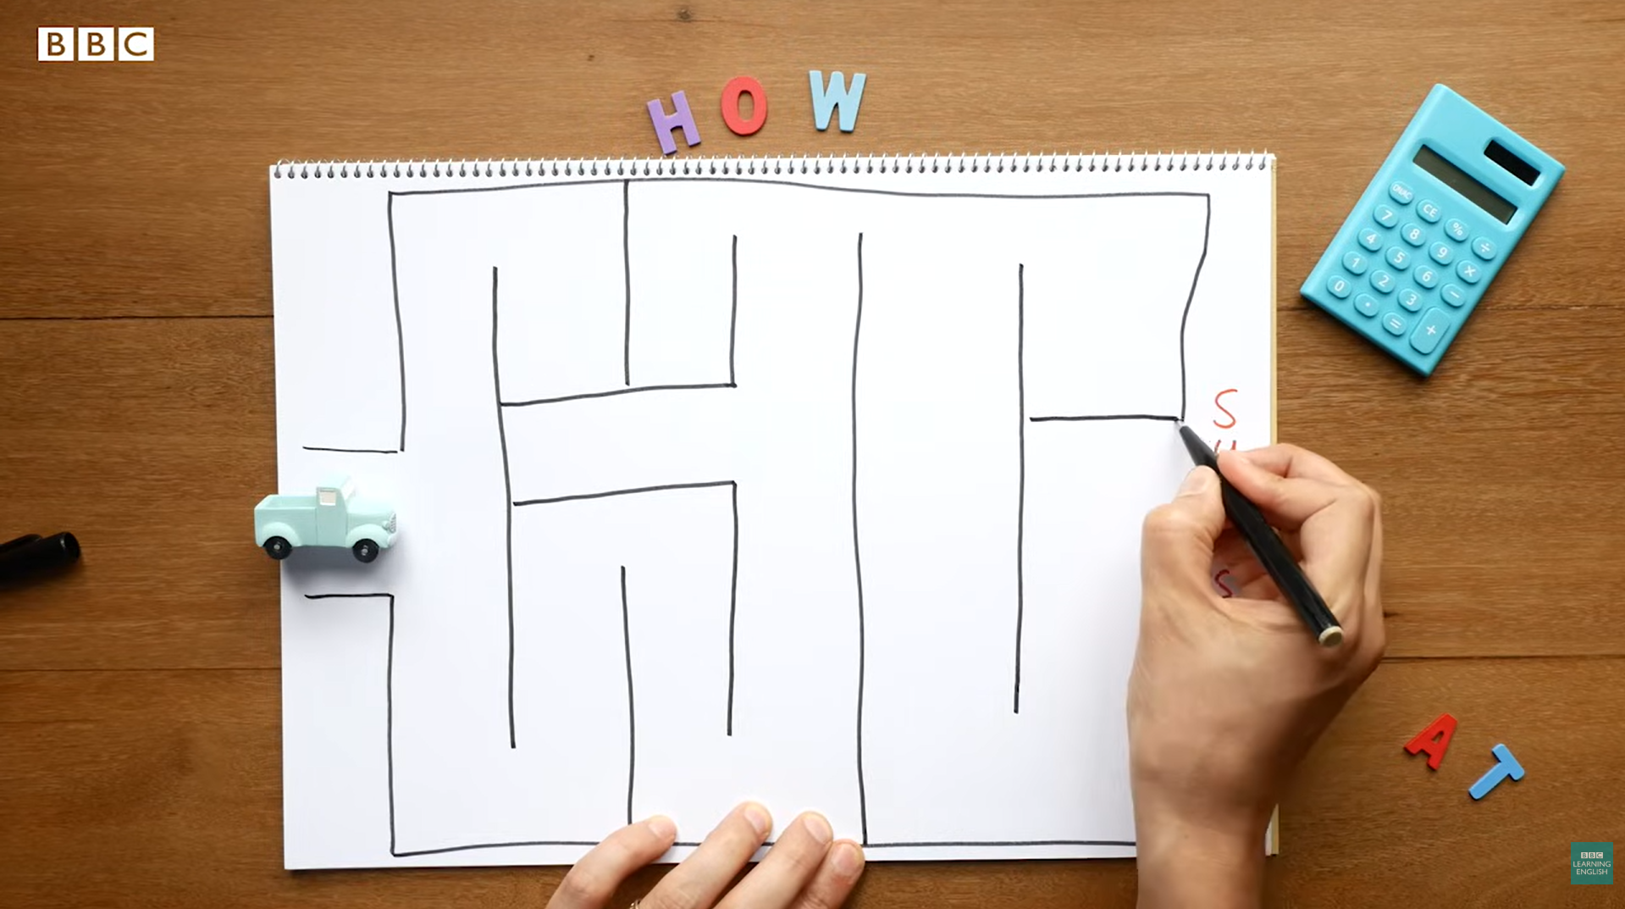
kyk video:
Study Skills – Better learning https://www.youtube.com/watch?v=h9ven4N67i0
(3 min 8 sek)
Notes:
Skyfie 5 (Hoekom is studievaardighede belangrik?)
Kom ons kyk na ’n video wat verduidelik waarom dit belangrik is om te reflekteer oor HOE ons studeer, eerder as WAT ons studeer.
Kyk video:
Study Skills – Better learning
https://www.youtube.com/watch?v=h9ven4N67i0 (3 min 8 sek)
Onthou, om studietegnieke en -metodes te ontwikkel wat vir jou geskik is, is ook belangrike voorbereiding vir Graad 11 en 12, sowel as vir verdere studies en toekomstige loopbane.
Nota aan onderwyser: Vanaf die volgende skyfie moet leerders Aktiwiteit 1 (Les 1 – Werkkaart) voltooi soos die les vorder. Hierdie aktiwiteit vereis dat leerders aantekeninge maak oor die sleutelbegrippe wat in die les behandel word.

Slide 6

Studievaardighede &
-metodes
Belangrike Verskille
Studievaardighede = Die benaderings wat jy gebruik om te leer.
Studiemetodes = Die maniere waarop jy kan studeer.
Albei werk saam
Belangrik om te onthou
Ons is almal anders – doen wat die beste vir jou werk.
Hierdie vaardighede is waardevol vir die lewe, nie net vir skool nie.
Albei beïnvloed jou leersukses.
Notes:
Skyfie 6 (Studievaardighede vs Studiemetodes)
Om mee te begin: Is studievaardighede en studiemetodes dieselfde ding?
’n Algemene wanopvatting is dat dit dieselfde is, maar dit is in werklikheid twee verskillende konsepte.
Bespreek die sleutelverskille:
Studievaardighede is die interne vermoëns wat jy tydens studie gebruik.
Studiemetodes is die strategieë of tegnieke wat jy tydens studie toepas.
Jou studievaardighede en studiemetodes werk saam, en hoe jy dit toepas, beïnvloed jou leerprestasie.
Onthou, daar is nie een regte manier nie – elke leerder moet ontdek wat die beste vir hom/haar werk.

Slide 7

TIPES STUDIEvaardighede
Notes:
Skyfie 7 (Slegs prent)
Nou gaan ons ’n paar tipes studievaardighede verken. Die studievaardighede wat ons gebruik, hang dikwels af van die vak of tipe inligting waarmee ons werk, asook van ons individuele leerstyle.

Slide 8
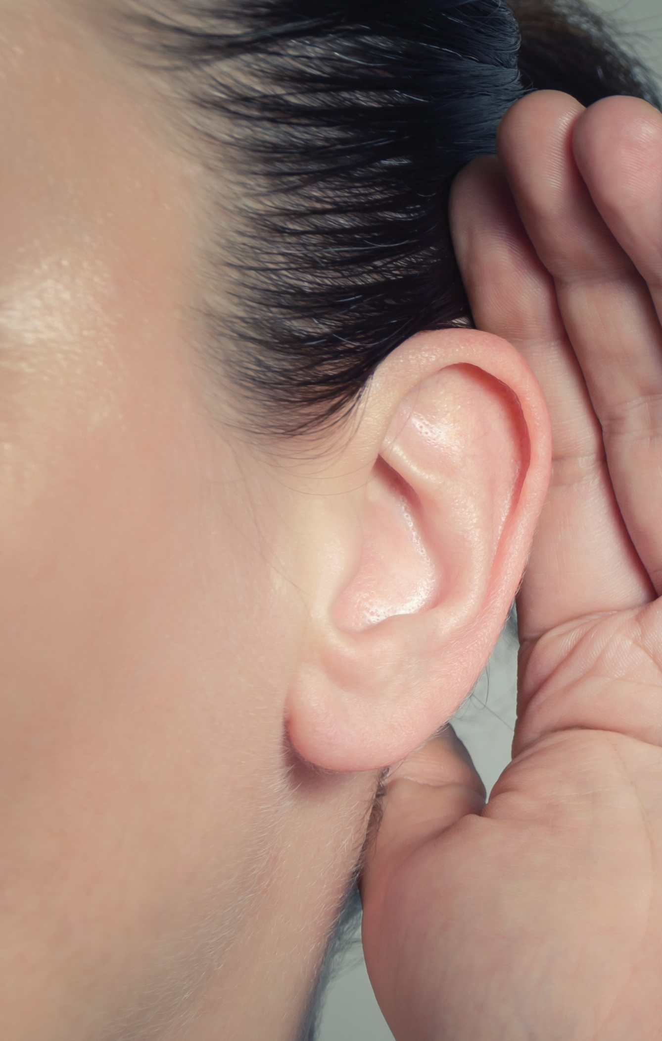
Studievaardighede: LUISTER
Luister ≠ Hoor
Hoor is die waarneming van klank.
Voordele:
Bespaart tyd (jy hoef nie weer te leer of op die laaste oomblik inhoud in te “prop” nie).
Effektiewe luister vereis aandag:
Luister na wat gesê word en hoe dit gesê word.
Aktiewe Luister
Aktiewe luister beteken om ten volle te konsentreer, te verstaan, daaroor te dink, verbindings te maak, daarop te reageer en dit te onthou.
Luister is om aandag te gee aan gesproke inligting sodat jy dit kan verstaan en onthou.
Let op liggaamstaal en gesigsuitdrukkings.
Notes:
Skyfie 8 (Luister)
Is 'luister' dieselfde as 'hoor’?
Luister is NIE dieselfde as hoor NIE:
Hoor verwys slegs na die waarneming van klank.
Luister is die vermoë is om doelbewus aandag te gee aan gesproke inligting sodat jy dit kan verstaan en onthou. Dit behels ook dat jy let op alles wat met die boodskap gepaardgaan, soos taalgebruik, stemtoon en nie-verbale kommunikasie, bv. liggaamstaal.
In ’n leeromgewing beteken luister dat jy fokus op wat die onderwyser, klasmaats of oudiomateriaal sê en probeer om die hoofidees en belangrike besonderhede te verstaan.
Luister is nie ’n passiewe proses nie, maar ’n aktiewe betrokkenheid. Dit behels dat jy konsentreer, oor die inligting nadink en dit koppel aan wat jy reeds weet.
Leerders wat aktief luister:
verstaan instruksies beter
onthou sleutelidees uit lesse
neem meer effektief aan besprekings deel
Vra leerders om voorbeelde van goeie luistervaardighede te deel.
Antwoorde kan insluit:
Let op die spreker en nie-verbale boodskappe/tekens (bv. lyftaal, gesigsuitdrukkings, ens.).
Vermy afleidings, kritiek en onderbrekings.
Identifiseer sleutelidees en belangrike inligting.
Vra vrae wanneer iets onduidelik is.
Neem aantekeninge terwyl jy luister.

Slide 9

STUDIEvaardighede: Lees
Effektiewe lees: Om geskrewe inligting deeglik deur te werk sodat jy dit kan verstaan, interpreteer en onthou.
Kan jy ’n paar voorbeelde van goeie leesvaardighede deel?
Dit sluit in:
- om na te dink oor wat jy lees
- om die hoofidees te identifiseer
- om skakels te vorm
Notes:
Skyfie 9 (Lees)
Lees is die vermoë om geskrewe inligting deeglik deur te werk sodat jy dit kan verstaan, interpreteer en onthou.
Effektiewe lees behels meer as om net woorde raak te sien. Dit sluit in:
om na te dink oor wat jy lees
om die hoofidees te identifiseer
om skakels te vorm tussen nuwe inligting en wat jy reeds weet
Vra die leerders om voorbeelde van goeie leesvaardighede te deel.
Antwoorde kan die volgende insluit:
Lees met fokus en konsentrasie.
Identifiseer sleutelidees en belangrike besonderhede.
Merk of maak aantekeninge terwyl jy lees.
Som die inligting in jou eie woorde op.
Lees moeilike gedeeltes weer om jou begrip te verbeter.

Slide 10
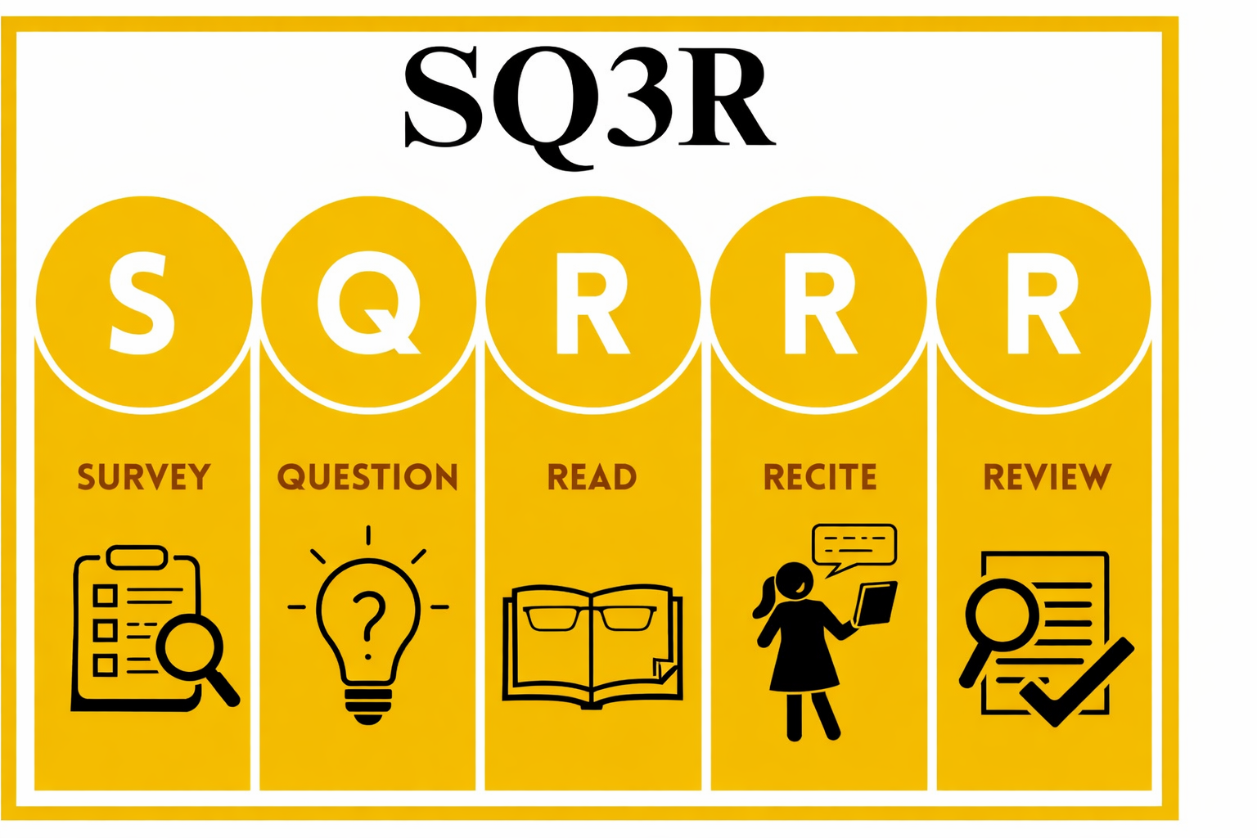
KYK video:
SQ3R Reading Method https://www.youtube.com/watch?v=0dhcSP_Myjg
(2 min 32 sek)
Notes:
Skyfie 10 (Lees: SQ3R-metode)
Kom ons kyk na ’n video oor die SQ3R-leesmetode. Terwyl jy die video kyk, maak aantekeninge in Aktiwiteit 2 (Les 1 - Werkkaart).
Kyk video:
SQ3R Reading Method
https://www.youtube.com/watch?v=0dhcSP_Myjg (2 min 32 sek)
Verwys na die Les 1 - Werkkaart MEMO om seker te maak dat leerders die stappe korrek aangeteken het.

Slide 11
Leestegnieke
Vluglees: ’n Vinnige oorsig van die teks; fokus op die hoofidees en temas.
Skandering: Soek doelgerig na spesifieke feite of name in ’n teks.
Lees vir begrip: Lees elke reël en beskrywing deeglik
Elke tegniek het sy eie plek tydens studies en in eksamens
Notes:
Skyfie 11: Tegnieke vir effektiewe lees (Let wel: Hierdie vorm deel van die SQ3R-metode wat julle pas geleer het.)
Vluglees: ’n Vinnige oorsig van die teks; fokus op die hoofidees en temas.
Skandering: Soek doelgerig na spesifieke feite of name in ’n teks; bv. ‘n persoon se naam
Lees vir begrip: Lees elke reël en beskrywing deeglik, bv. wanneer jy voorgeskrewe werke lees.

Slide 12
Begrip
Effektiewe leesbegrip fokus daarop om die hoofidee van ’n teks te verstaan, eerder as om op individuele woorde te konsentreer.
Wanneer jy 'n teks verstaan, kan jy:
die inligting analiseer
sin maak van wat jy lees
Om jou begrip te verbeter, verg tyd en gereelde oefening.
Notes:
Skyfie 12 (Begrip)
Ons lees dikwels woorde op 'n bladsy sonder om dit te verstaan, omdat ons nie verstaan wat ons lees nie.
Effektiewe leesbegrip fokus daarop om die hoofidee van ’n teks te verstaan, eerder as om op individuele woorde te konsentreer. Dit help jou om die inhoud beter te verwerk en te onthou.
Sodra jy werklik verstaan wat jy lees, kan jy die inligting ontleed en sinvol interpreteer.
Om jou begrip te verbeter, verg tyd en gereelde oefening.

Slide 13

Konsentrasie
Konsentrasie is die vermoë om jou aandag te fokus op wat jy doen sonder om afgelei te word.
Dit help jou om inligting beter te verstaan en langer te onthou
Verbetering van konsentrasie: Vermy multitasking, afleidings, ongesonde dieet en slaaptekort.
Notes:
Slide 13 (Konsentrasie)
Konsentrasie is die vermoë om jou aandag te fokus op wat jy doen sonder om afgelei te word. Dit beteken om jou gedagtes doelbewus op een taak te rig.
Goeie konsentrasie help jou om inligting beter te verstaan en langer te onthou.
Wetenskaplikes het bevind dat die vermoë om gefokus te bly 'n sterk aanduiding van toekomstige sukses is.
Maniere om konsentrasie tydens studie te verbeter:
"Wanneer jy loop, loop. Wanneer jy eet, eet." Hierdie ou Zen-spreekwoord herinner ons daaraan om teenwoordig en gefokus te bly op die taak wat voorlê.
Verwyder afleidings/skakel afleidings uit (bv. selfoon, geraas, sosiale media, ens.).
Breek take in kleiner, hanteerbare stappe op.
Neem kort pouses en beoefen bewustheid.
Sorg vir genoeg slaap, gereelde oefening en ’n gebalanseerde dieet.
Skep ’n gemaklike en goed georganiseerde studieruimte.

Slide 14

Geheue
Geheue stel jou in staat om die inligting wat jy geleer het, te stoor en weer te herroep.
Korttermyngeheue: Hou inligting tydelik terwyl jy dit gebruik, voordat dit vergeet of na jou langtermyngeheue oorgedra word.
Langtermyngeheue: Stoor inligting vir langer tydperke, soms selfs vir jare.
Notes:
Skyfie 14 (Geheue)
Geheue is die vermoë om die inligting wat ons leer, te stoor en later weer op te roep. Dit is as’t ware die spoor wat leer/studie in die brein nalaat.
Daar is twee tipes geheue:
Korttermyngeheue: Dit is jou alledaagse geheue, ook bekend as werkgeheue. Dit is waar inligting tydelik gehou word terwyl jy daarmee werk. Daarna kan dit óf vergeet word óf na die langtermyngeheue oorgedra word.
Langtermyngeheue: Dit hou verband met wat jy in die verlede geleer of ervaar het, soms selfs jare gelede. Party van die inligting wat hier gestoor word, kan ook aan meer onlangse ervarings gekoppel wees. Die brein bêre hierdie inligting wat dit wil stoor.
Vra die leerders vir hul idees oor hoe om geheue te verbeter, en deel dan die volgende:
Wenke om jou geheue te verbeter:
Sê jou notas hardop op sonder om daarna te kyk, of doen dit met jou oë toe.
Probeer inligting aktief onthou en moenie dit net oor en oor herlees nie.
Koppel nuwe inligting aan dit wat jy reeds weet; dink hardop daaroor.
Dink terug aan vorige ervarings om nuwe kennis daarmee te verbind.
Gebruik mnemonieke (geheuetegnieke wat patrone, assosiasies, woorde of frases gebruik om inligting makliker te onthou) of visuele hulpmiddels.
dentifiseer gapings in jou begrip.

Slide 15

Organisasie & Tydsbestuur
Organisasie: Beplan, rangskik en bestuur studiemateriaal, tyd en take op ’n gestruktureerde en ordelike wyse.
Om georganiseerd te wees, behels twee aspekte:
  Fisies: Hou jou werksruimte en studiemateriaal netjies en gebruik hulpmiddels om jou werk te beplan.
  Verstandelik: Vermy afleidings en bly gefokus op die taak.
  Tydsbestuur: Beplan vooruit, stel doelwitte, prioritiseer take en hou by sperdatums.
Notes:
Skyfie 15 (Organisasie en Tydsbestuur)
Organisasie is die vermoë om studiemateriaal, tyd en take op ’n gestruktureerde en ordelike manier te beplan, te rangskik en te bestuur.
Om georganiseerd te wees, behels twee aspekte:
Fisies:
Hou jou werksruimte netjies en rommelvry.
Hou notas, boeke en studiemateriaal goed georden.
Gebruik ’n rooster of beplanner om jou studietyd te organiseer.
Breek groot take op in kleiner, hanteerbare stappe.
Prioritiseer belangrike take en sperdatums.
Verstandelik: Vermy afleidings en bly gefokus op die taak. Een van die grootste uitdagings is afleidings, veral dié wat deur tegnologie veroorsaak word.
Tydsbestuur: Gebruik jou tyd verstandig: beplan, stel doelwitte, prioritiseer, en hou by sperdatums. Hou dit eenvoudig!

Slide 16
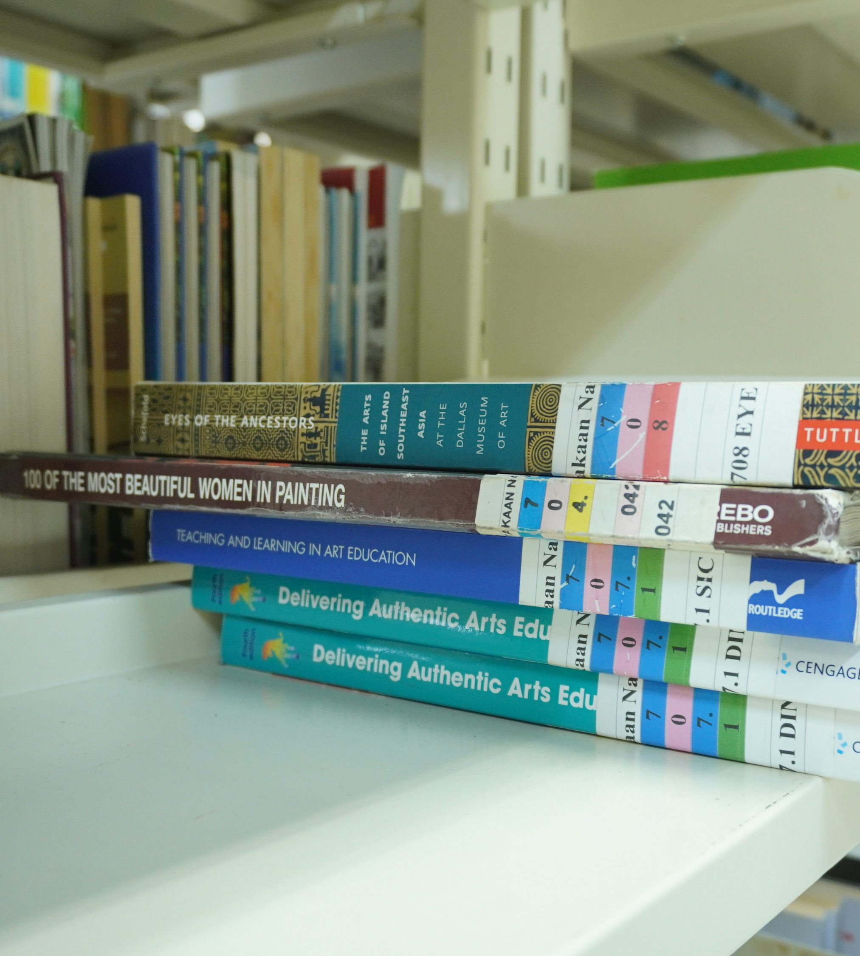

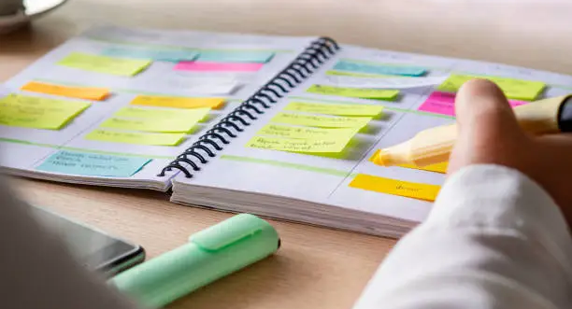
Studiemetodes
  Tegnieke wat jy kan gebruik om effektief te studeer en jou kans op sukses te verhoog.
  Almal leer verskillend: Sommige mense leer visueel, terwyl ander verkies om deur lees of luister te leer.
  Vind wat vir JOU werk!
Notes:
Skyfie 16 (Studiemetodes)
Vroeër in die les het ons studiemetodes gedefinieer as die strategieë of tegnieke wat jy tydens studie gebruik.
Mense leer op verskillende maniere. Jy moet die metodes vind wat die beste vir jou werk en dit konsekwent toepas.
Kom ons verken nou ’n paar nuttige studiemetodes in die volgende skyfies.

Slide 17
Maak Aantekeninge
Definisie: Om sleutelidees en belangrike inligting uit lesse of studiemateriaal neer te skryf.
Voordele: Dit help jou om op belangrike punte te fokus en inligting makliker te onthou.
Wenke om goeie aantekeninge te maak:
Skryf sleutelpunte in jou eie woorde neer.
Gebruik opskrifte, kolpunte of diagramme.
Gebruik afkortings, simbole of prente.
Lig belangrike terme uit met verskillende kleure.
Hersien jou notas gereeld, nie net voor toetse nie.
Notes:
Skyfie 17 (Maak aantekeninge)
Om aantekeninge te maak is die proses om sleutelidees, feite en verduidelikings uit lesse of studiemateriaal op ’n duidelike en gestruktureerde manier neer te skryf. Deur aantekeninge te maak, vat jy die kern van die inligting vas, wat dit makliker maak om dit later te onthou sonder om alles woordeliks te probeer herroep.
Nota aan die onderwyser: Verduidelik aan leerders dat hulle reeds hierdie metode in vandag se les toegepas het deur aantekeninge in Aktiwiteite 1 en 2 te maak.
Dit help jou om op die belangrikste inligting te fokus en dit makliker te onthou.
Aantekeninge kan in ALLE vakke gemaak word, tydens lesse sowel as wanneer jy vir toetse of eksamens voorberei.
Wenke om goeie aantekening te maak:
Skryf sleutelpunte in jou eie woorde neer, eerder as volledige sinne.
Gebruik opskrifte, kolpunte of diagramme om inligting te organiseer.
Gebruik afkortings, simbole en prente om vinniger te werk.
Gebruik verskillende kleure om belangrike terme uit te lig of te onderstreep.
Hersien jou notas gereeld, nie net voor toetse nie.

Slide 18
breinkaartE
Organisering van inligting deur middel van ’n diagram wat die verband tussen idees en feite aandui
Gebruik woorde en beelde om assosiasies te skep
Wenke om goeie breinkaarte te maak:
Skryf die hoofonderwerp in die middel van die bladsy.
Teken takke vir sleutelidees of subonderwerpe.
Gebruik sleutelwoorde eerder as lang sinne.
Voeg kleure, simbole of beelde by om belangrike inligting uit te lig.
Notes:
Skyfie 18 (Breinkaarte)
Dit behels die visuele organisering van inligting deur middel van ’n diagram wat die verband tussen idees en feite aandui.
Dit gebruik woorde en beelde om assosiasies te skep, wat help om inligting makliker te onthou.
Wenke om goeie breinkaarte te maak:
Skryf die hoofonderwerp in die middel van die bladsy.
Teken takke vir sleutelidees of subonderwerpe.
Gebruik sleutelwoorde eerder as lang sinne.
Voeg kleure, simbole of beelde by om belangrike inligting uit te lig.
Sodra jy verstaan hoe om notas in ’n breinkaart-formaat te organiseer, kan jy jou eie styl en praktyke ontwikkel om dit verder te verfyn.
Toepaslike voorbeelde:
In Geskiedenis kan jy ’n gedagtekaart gebruik om die oorsake van ’n historiese gebeurtenis aan te dui.
In Geografie kan jy die oorsake en gevolge van klimaatsverandering uitbeeld.
In Besigheidstudies kan jy die verskillende funksies van ’n besigheid organiseer.
In Lewenswetenskappe kan jy die dele en funksies van ’n biologiese stelsel illustreer.

Slide 19

Dinkskrum
Die proses om soveel moontlik idees oor ’n onderwerp in ’n kort tyd te genereer en neer te skryf.
Breinkaarte kan gebruik word om idees te ontwikkel.
Gebruik dinkskrums vir die beplanning van opstelle en vir hersiening.
Notes:
Skyfie 19 (Dinkskrum)
Om 'n dinkskrum te hou behels dat jy in ’n kort tyd soveel moontlik idees oor ’n onderwerp genereer en neerskryf. Dit help jou om te verken wat jy reeds weet en om verskillende idees of moontlike antwoorde te ontwikkel.
Jy kan breinkaarte gebruik om te breinstorm.
Voorbeeld: Wanneer jy ’n opstel in Geskiedenis, Geografie, Besigheidstudies of Toerisme beplan, kan jy jou idees vinnig organiseer voordat jy begin skryf. Dit help om te verseker dat jou antwoord al die belangrikste aspekte van die vraag dek.
Jy kan dinkskrums ook as ’n hersieningstegniek gebruik. Skryf soveel moontlik inligting neer wat jy oor ’n onderwerp kan onthou en vergelyk dit dan met jou notas of studiemateriaal. Dit help jou om gapings in jou kennis te identifiseer en te bepaal watter werk jy verder moet hersien.

Slide 20
Opsomming
Opsomming behels die identifisering en herskryf van die hoofidees van ’n teks of les in ’n korter, eenvoudiger vorm.
Fokus op die belangrikste punte en druk dit in jou eie woorde uit, eerder as om die teks te kopieer.
Opsomming help jou om:
inligting te prosesseer
sleutelkonsepte te verstaan
belangrike detail te onthou
Hierdie strategie kan in baie vakke gebruik word, veral wanneer daar met groot hoeveelhede teks gewerk word.
Notes:
Skyfie 20 (Opsomming)
Opsomming behels die identifisering en herskryf van die hoofidees van ’n teks of les in ’n korter, eenvoudiger vorm. In plaas daarvan om inligting woord-vir-woord te kopieer, fokus jy op die kernpunte en verwoord dit in jou eie woorde.
Opsomming help jou om inligting te verwerk, sleutelkonsepte beter te verstaan en belangrike besonderhede meer doeltreffend te onthou.
Verduidelik dat hierdie strategie in ’n wye verskeidenheid vakke gebruik kan word wanneer leerders met groot hoeveelhede teks werk.

Slide 21

Kies belangrike konsepte
identifisering van sleutelidees, terme en beginsels in leermateriaal
In plaas daarvan om alles te probeer memoriseer, fokus jy op die kerninligting
Goeie gebruike:
Identifiseer sleutelterme, definisies en hoofidees in die teks.
Let op opskrifte, subopskrifte en uitgeligte woorde.
Fokus op konsepte wat deur die onderwyser herhaal of beklemtoon word.
Notes:
Skyfie 21 (Kies belangrike konsepte)
Dit behels die identifisering van sleutelidees, terme en beginsels in leermateriaal wat noodsaaklik is om ’n onderwerp te verstaan.
Dit is die “vluglees”-stap in die SQ3R-metode wat ons vroeër in die les behandel het.
In plaas daarvan om alles te probeer memoriseer, fokus jy op die kerninligting waarop die inhoud gebou is.
Wenke vir die keuse van belangrike konsepte:
Identifiseer sleutelterme, definisies en hoofidees in die teks.
Let op opskrifte, subopskrifte en uitgeligte woorde.
Fokus op konsepte wat deur die onderwyser herhaal of beklemtoon word.

Slide 22

Aktiwiteite
Notes:
Skyfie 22: Vir die volgende paar minute gaan ons die studiemetodes dinkskrum en breinkaarte toepas in Aktiwiteit 3 (Les 1 – Werkkaart).
Nota aan onderwyser: Vraag 1 vereis tydsbestuur om effektief te verloop. Leerders moet vir elke aspek van die onderwerp een minuut idees ontwikkel. Die onderwyser kan ’n stophorlosie of tydhouer gebruik om tyd dop te hou.
Vir Vraag 2 moet leerders ’n afdeling uit ’n ander vak kies en ’n breinkaart van die onderwerp skep. Die onderwyser moet rondbeweeg en leiding gee waar nodig. (Laat ongeveer vier minute toe.) Indien leerders nie klaar is nie, moet hulle die breinkaart as huiswerk voltooi.

Slide 23

Finale gedagtes
Studievaardighede en -metodes moet saam gebruik word wanneer jy studeer.
Dit is belangrik om te bepaal watter vaardighede en metodes die beste vir JOU werk.
Notes:
Skyfie 23: Dit bring ons by die einde van die les oor studievaardighede en studiemetodes. In hierdie les het ons verskeie faktore verken wat jou akademiese sukses kan beïnvloed:
Studievaardighede stel jou in staat om die inhoud te lees, te luister en te verstaan.
Om georganiseerd te wees en jou tyd effektief te bestuur, is ’n belangrike deel van goeie studiepraktyke.
Ontgin jou volle potensiaal deur studiemetodes te gebruik wat by jou unieke leerstyl pas. Ontdek die strategieë wat die beste vir jou werk en verbeter jou leerervaring.
Deur hierdie vaardighede en metodes te kombineer, kan jy jou resultate aansienlik verbeter!
Nota aan onderwyser: Indien daar nie genoeg tyd is om deur die memo/antwoorde in die aktiwiteite te werk nie, maak seker dat leerders toegang tot die memo kry.
Wys Aktiwiteit 4 (Les 1 – Werkkaart) as huiswerk toe, waar leerders oor hul eie studievaardighede en studiemetodes reflekteer.

